Slide 1
Клонування

Slide 2
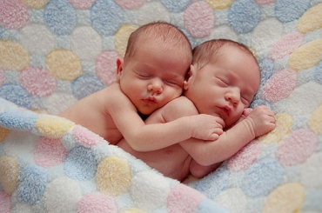

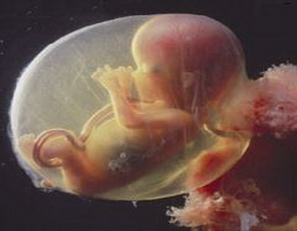
Клонування
Клонування людини — етична і наукова проблема кінця 20 початку 21 століття, що полягає у можливості формування і вирощування принципово нових людських істот, які би не тільки ззовні, але й на генетичному рівні відтворювали того чи іншого індивіда.

Slide 3
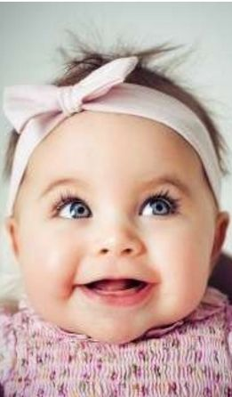
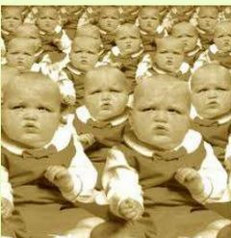
Говорячи про клонування людей, у більшості випадків мають на увазі не випадок однояйцевого близнюка при вагітності, а власне штампування людей, хоча однояйцеві близнюки є клонами один одного у повному розумінні цього слова.

Slide 4
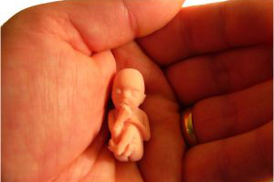
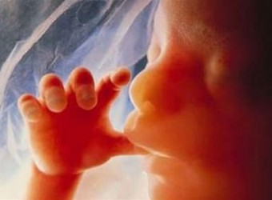
Технологія клонування в наш час ще не повністю є відшліфованою. І тут постає немало як теоретичних, так і суто практичних питань. Проте вже сьогодні є методи, що дозволяють з впевненістю сказати, що загалом питання технології вирішене.

Slide 5
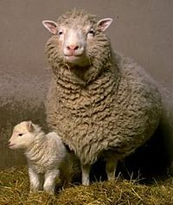
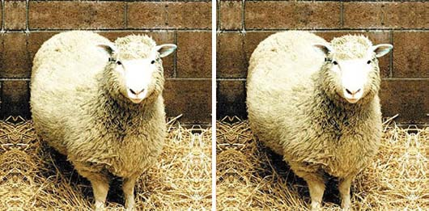
Одним із найефективніших методів клонування виявився метод "переносу ядра". Саме він і був застосований при клонуванні вівці Доллі у Великобританії - організму, який прожив достатню кількість років, щоби говорити про успішність експерименту. На думку вчених, така методика є поки що є найкращою серед тих, які ми маємо, щоби приступити безпосередньо до розробки методики клонування людей.

Slide 6
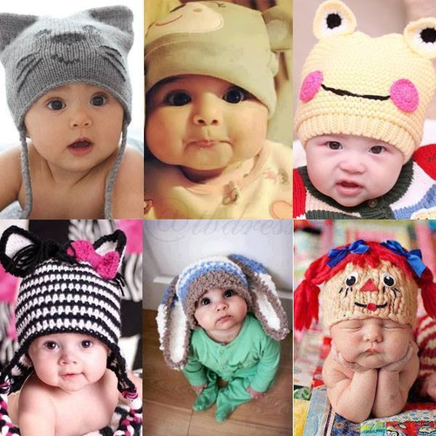
Іншим, обмеженішим і проблематичнішим є метод партогенезу.Так звана технологія "розщеплення ембріона", хоч і повинна давати генетично ідентичних між собою організмів, проте не може забезпечити їх ідентичності із батьківським організмом, і через це технологією клонування не вважається і як можливий його варіант не розглядається.

Slide 7
Типи клонування людини

Slide 8
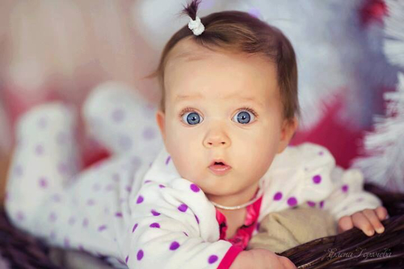
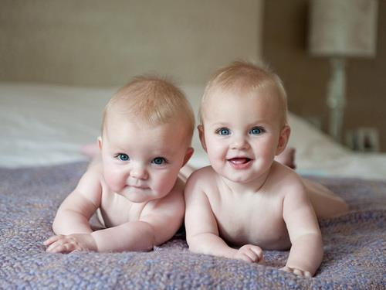
Репродуктивне клонування людини.
Детальніше: репродуктивне клонування
Репродуктивне клонування людини передбачає, що індивід, який народився у результаті клонування повинен отримати ім*я, громадянські права, освіту, виховання, тобто все те, що отримують інші повнозначні громадяни держави. Репродуктивне клонування людей зустрілося із великою кількістю етичних, релігійних, юридичних проблем, що на сьогодні не мають конкретного вирішення. В більшості країн світу репродуктивне клонування заборонено законом.

Slide 9
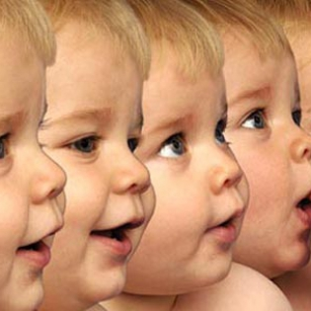
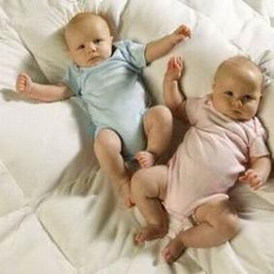
Детальніше: Терапевтичне клонування
Терапевтичне клонування людини передбачає, що розвиток ембріона закінчується через 14 днів, використовується для отримання стовбурних клітин з ембріону. Законодавці багатьох країн бояться, що легалізація терапевтичного клонування може призвести до переходу його у репродуктивне. Проте у деяких державах воно є дозволеним, для прикладу Великобританія.

Slide 10
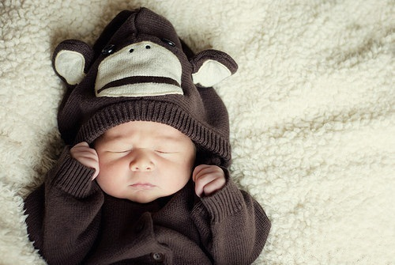
Всупереч поширеній думці, клон не є завжди точною копією людини, на основі якої був склонований, оскільки при клонуванні копіюється лише генотип, а фенотип може бути відмінним, у залежності від навколишнього середовища, обставин. Так, наприклад, якщо взяти шість різних клонів і вирощувати їх у різних умовах:
1. клон при поганому харчування виросте низьким і худим
2. клон, якого постійно перегодовувати і обмежувати у фізичних навантаженнях, буде страждати ожирінням
3. клон, який харчувався висококалорійною, але недостатньою на вітаміни та мінерали необхідні для росту, виросте товстим, але невисоким 4. клон, забезпечений нормальним харчуванням і серйозними фізичними навантаженнями, виросте сильним і мускулястим.

Slide 11
Питання про клонування людини викликало низку протестів, як зі сторони церкви, так і на законодавчому рівні. В 1997 році ЮНЕСКО прийняла Загальну декларацію, яка забороняє клонування людини та передбачає суворий контроль держави над усіма дослідженнями в цьому напрямі. Ті або інші форми заборони клонування застосовують Німеччина, Іспанія, Данія, Великобританія, Італія, Франція, Швеція, Нідерланди, Бельгія, а також Японія, Австралія та інші країни.

